Slide 1



Çizge Kuramı
Floyd-Warshall
Algoritması
Baturhan Çağatay & Emre Güner

Slide 2
EN KISA YOL PROBLEMİ
EN KISA YOL PROBLEMI, BIR ÇIZGEDE IKI DÜĞÜM ARASINDA GIDILEBILECEK EN KISA MESAFEYI (VEYA EN DÜŞÜK MALIYETI) BULMA PROBLEMIDIR
EN KISA YOLLAR DÖNGÜLER IÇEREMEZ, ANCAK NEGATIF BAĞLANTI DEĞERLERI BULUNDURABILIRLER.
“N” TANE DÜĞÜMÜN OLDUĞU BIR GRAFTA EN KISA YOL “N-1” KENARDAN DAHA FAZLA KENARA SAHIP OLAMAZ.

Slide 3
EN KISA YOL PROBLEMLERİNİN GÜNLÜK HAYATTAKİ ÖRNEKLERİ
ULAŞIM VE YOL PLANLAMA
FLOYD-WARSHALL
AĞ OPTIMIZASYONU
ENERJI SISTEMLERI
SOSYAL AĞ ANALIZLERI
OYUN GELIŞTIRME
KAYNAK YÖNETIMI
BIYOENFORMATIK VE SAĞLIK

Slide 4
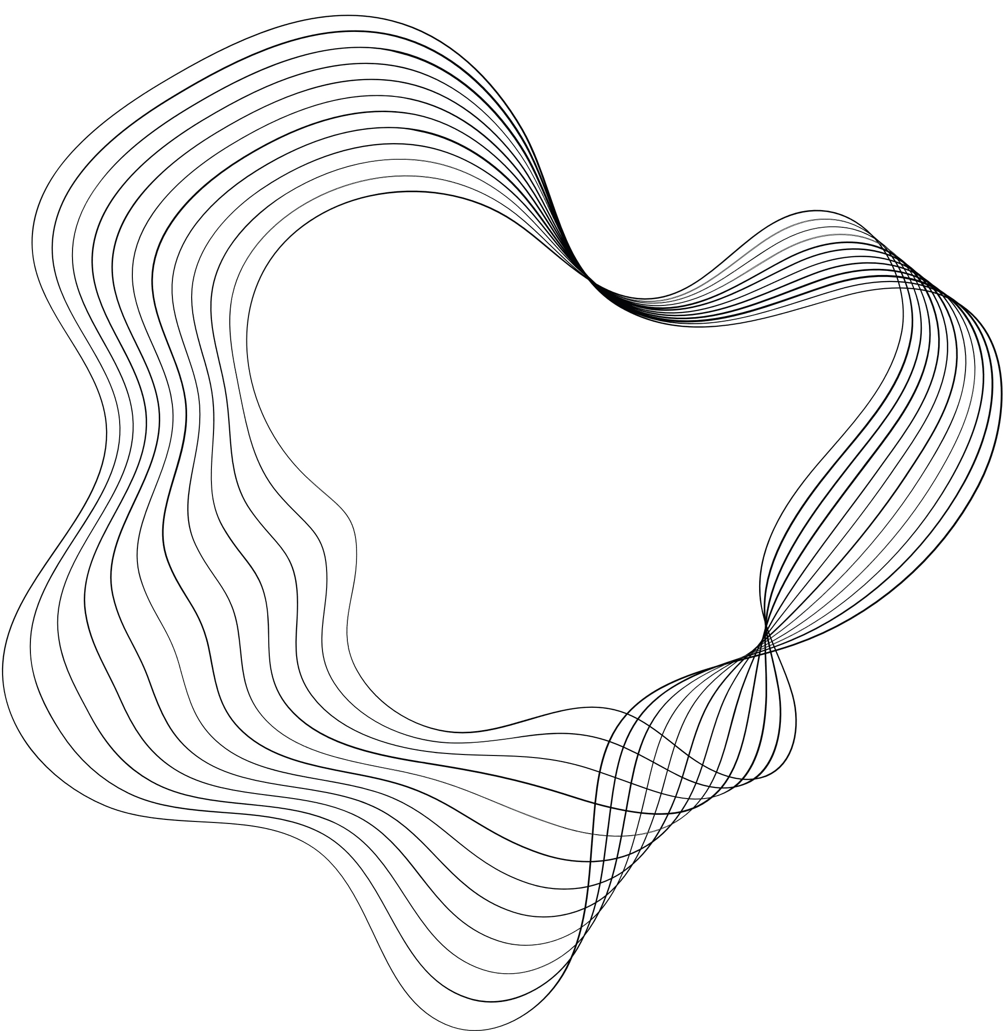
FLOYD-WARSHALL ALGORITMASI
DINAMIK PROGRAMLAMA PRENSIBI ÇALIŞAN
NEGATIF AĞIRLIKLI KENARLARI DESTEKLEYEN
TÜM DÜĞÜM ÇİFTLERİ IÇIN İNCELEYEN
NEGATIF DÖNGÜLERDE HATALI ÇIKTI VEREN
EN KISA YOL BULMA ALGORITMASIDIR.

Slide 5
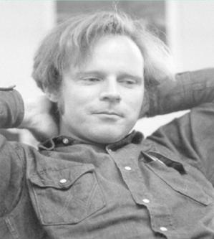
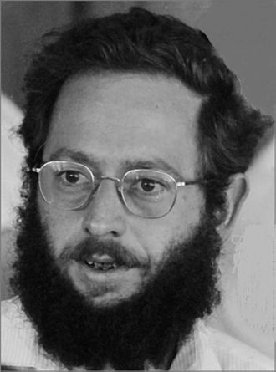
FLOYD-WARSHALL TARİHÇESİ
ROBERT FLOYD
1936-2001
BİRBİRLERİNDEN BAĞIMSIZ ÇALIŞMIŞLARDIR
STEPHEN WARSHALL
1935-2006
Algoritmayı yalnızca yönlendirilmiş ve ağırlıksız çizgelerde erişilebilirlik matrisi oluşturmak için tasarlamıştı. Bu algoritma, iki düğüm arasında bir yol olup olmadığını belirlemek için kullanıldı.
Algoritmayı en kısa yolları bulacak şekilde genelledi.
Bundan sonuçla, tüm düğüm çiftleri arasındaki en kısa yolları dinamik programlama yaklaşımıyla bulan bir yöntem haline geldi.
A THEOREM ON BOOLEAN MATRICES
STEPHEN WARSHALL
ALGORITHM 97: SHORTEST PATH
ROBERT FLOYD

Slide 6
Avantajlar | Dezavantajlar
Tüm çiftler arasındaki en kısa yolları bulur | Yüksek zaman karmaşıklığı (O(n³))
Dinamik programlama prensibi kullanır ve matris tabanlı basit yapı | Yüksek bellek gereksinimi (n x n matris)
Negatif ağırlıklara izin verir | Negatif döngülerde hatalı sonuç verir
Hem yönlü hem yönsüz graflarda çalışır | Yalnızca ağırlıklı graflarda çalışır
Tek seferde tüm çözümleri üretir | Diğer özel algoritmalardan daha yavaş çalışır (örn. Dijkstra)
Ara düğümleri belirler ve yol bilgisi sağlar | Dinamik graf yapılarında güncelleme maliyeti yüksek
FLOYD-WARSHALL
AVANTAJLARI
DEZAVANTAJLARI

Slide 7
Özellik | Floyd-Warshall | Bellman-Ford | Dijkstra
Tüm çiftler arası yol | Evet | Hayır | Hayır
Tek kaynaklı yol | Hayır | Evet | Evet
Negatif ağırlık desteği | Evet | Evet | Hayır
Zaman karmaşıklığı | O(V³) | O(V*E) | O((V + E) log V)
Hafıza kullanımı | O(V²) | O(V) | O(V)
FLOYD-WARSHALL

Slide 8
MODERN TEKNOLOJILERDEKI YERI VE ETKISI
ŞEHIR İÇI YOL AĞI VE TAŞIMACILIK PLANLAMASI
SOSYAL AĞ ANALIZI
FINANSAL AĞLAR VE RISK ANALIZI
BIYOINFORMATIK VE GENOMIK ARAŞTIRMALAR
ROBOTIK YOL PLANLAMASI VE OTONOM SISTEMLER

Slide 9
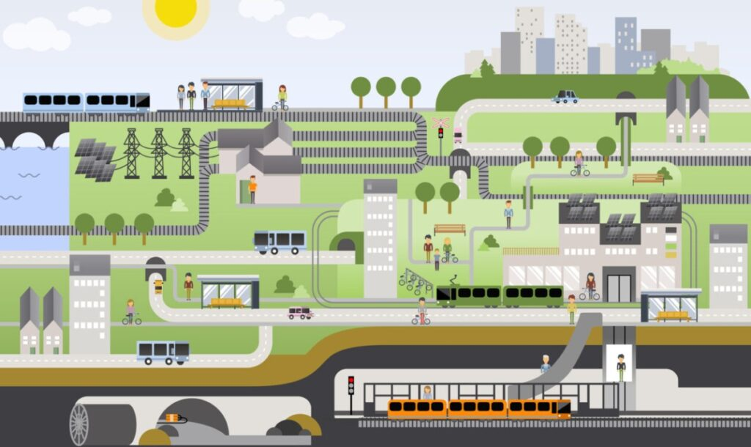
ŞEHIR İÇI YOL AĞI VE TAŞIMACILIK PLANLAMASI
FLOYD-WARSHALL ALGORITMASI, ŞEHIR IÇINDEKI TÜM YOLLAR VE KAVŞAKLAR ARASINDAKI EN KISA YOLLARI TEK BIR ÇALIŞTIRMA ILE HESAPLAYARAK OLDUKÇA VERIMLI BIR ÇÖZÜM SUNAR. TÜM OLASI BAĞLANTILARI HESAPLAMAK IÇIN AYRI AYRI IŞLEMLER YAPMAYA GEREK KALMAZ.

Slide 10

SOSYAL AĞ ANALIZI
FLOYD-WARSHALL ALGORITMASI, KULLANICILAR ARASINDAKI TÜM ÇIFTLERIN BAĞLANTILARINI BULMAK IÇIN SON DERECE VERIMLIDIR VE SOSYAL AĞLAR GIBI YOĞUN YAPILI GRAF YAPILARINDA DAHA UYGUN ÇALIŞIR.

Slide 11
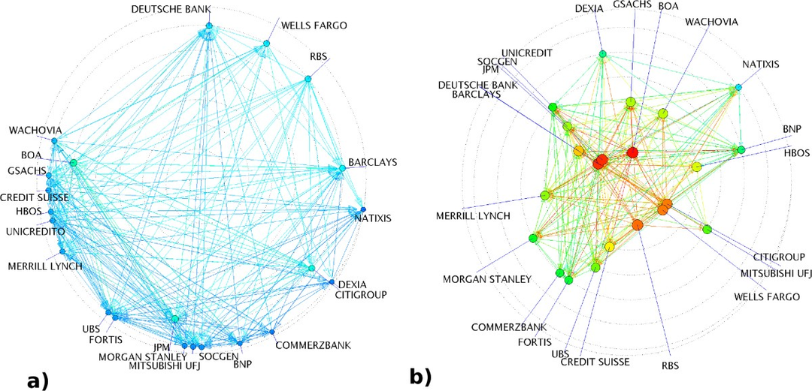

FINANSAL AĞLAR VE RISK ANALIZI
FLOYD-WARSHALL ALGORITMASI, FINANSAL AĞLARDA NEGATIF KENARLARI DESTEKLEYEREK KREDI ILIŞKILERI VEYA YÜKSEK RISKLI BAĞLANTILARI ANALIZ ETMEYE OLANAK TANIR. BU ÖZELLIK, FINANSAL SISTEMLERDEKI OLASI ZARARLARI MINIMIZE ETMEK VE KARAR DESTEK SÜREÇLERINDE ETKILI SONUÇLAR ELDE ETMEK IÇIN KRITIK ÖNEME SAHIPTIR.

Slide 12

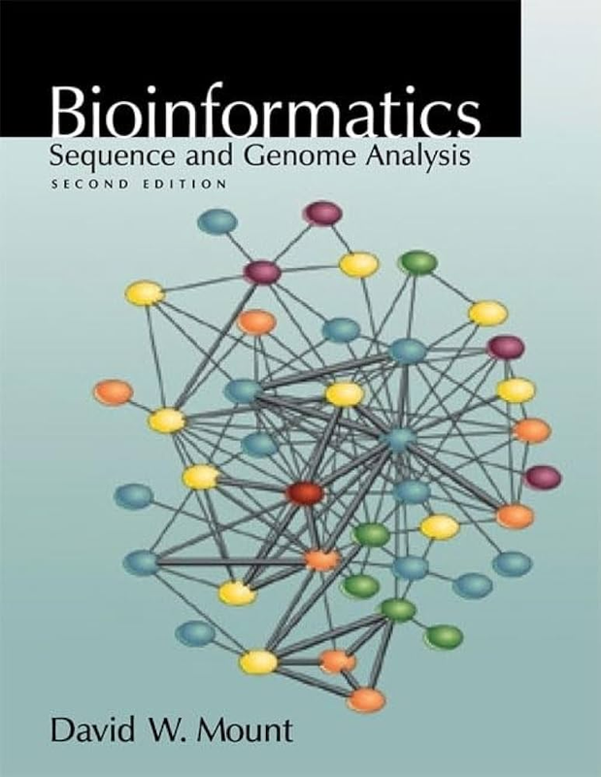
BIYOINFORMATIK VE GENOMIK ARAŞTIRMALAR
FLOYD-WARSHALL ALGORITMASI, BIYOINFORMATIKTE YOĞUN BAĞLANTILARA SAHIP PROTEIN-PROTEIN ETKILEŞIM AĞLARINI HIZLICA ANALIZ EDER. TÜM GEN VE PROTEIN ÇIFTLERI ARASINDAKI ILIŞKILERI ETKIN BIR ŞEKILDE HESAPLAYARAK GENOMIK ARAŞTIRMALARI HIZLANDIRIR.

Slide 13

ROBOTIK YOL PLANLAMASI VE OTONOM SISTEMLER
FLOYD-WARSHALL ALGORITMASI, ROBOTIK YOL PLANLAMASI VE OTONOM SISTEMLERDE, TÜM ÇIFTLER ARASI YOLLARI TEK BIR IŞLEMDE HESAPLAYARAK, ROBOTLARIN VEYA OTONOM ARAÇLARIN HERHANGI BIR NOKTADAN DIĞERINE EN VERIMLI YOLU BULMASINA OLANAK TANIR.

Slide 14
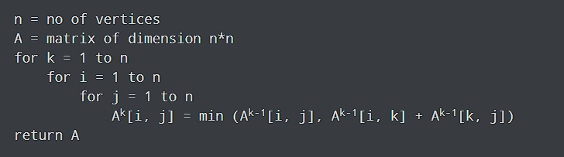
ALGORİTMAMIZIN YAPILIŞ AŞAMALARI
1. İlk adımda, grafdeki her node arasındaki en kısa mesafeleri temsil etmek için bir matris oluşturulur. Bu matrisin başlangıç değerleri, grafdeki ağırlıklı kenarlarla belirlenen mesafelerdir.
2. Ardından, matrisin her bir hücresi üzerinde döngü yapılır ve bu hücreleri güncellemek için diğer node'lar üzerinde bir döngü daha yapılır. Bu adımda, her hücreye ulaşmak için diğer node'ları kullanarak en kısa mesafeler hesaplanır.

Slide 15
ALGORİTMAMIZIN YAPILIŞ AŞAMALARI
3. İkinci adımdaki iç içe döngülerin her bir turunda, daha kısa bir yol bulunursa bu değerle matrisin hücreleri güncellenir.
4. Son olarak, tüm node'lar üzerindeki bu iç içe döngülerin her turunda matris güncellenir ve sonuç olarak matristeki değerler, tüm node'lar arasındaki en kısa mesafeleri içerir.

Slide 16
ADIM ADIM UYGULAMA
1
3
2
8
5
2
2
7
4
3
1

Slide 17
FLOYD-WARSHALL 1.AŞAMA K=0
1
3
2
A(0)
8
 | 1 | 2 | 3 | 4
1 | 0 | 3 | ∞ | 7
2 | 8 | 0 | 2 | ∞
3 | 5 | ∞ | 0 | 1
4 | 2 | ∞ | ∞ | 0
2
7
5
2
4
3
KENDISINE OLAN UZAKLIK 0 OLDUĞU IÇIN 0 ILE DOLDURULDU
EĞER BAĞLANTILI KENAR YOKSA ∞ ILE DOLDURULDU.
1
A(0) TABLOMUZ KOMŞULUKLARA GÖRE DOLDURULAN VE BİZİM İÇİN İLK ULAŞILMASI GEREKEN MATRİXTİR.

Slide 18
FLOYD-WARSHALL 2.AŞAMA K=1
BIR ÖNCEKI MATRISE (YANI A(0)) BAKIP KONTROL EDERIZ.
ŞART SAĞLANIRSA TABLOYU GÜNCELLERIZ.
SAĞLANMAZSA DEĞIŞIKLIK YOK.
A(1)
1
3
2
1
2
3
4
(2,3) >? (2,1) + (1,3)
2 >? 8 + ∞ X
(2,4) >? (2,1) + (1,4)
∞ >? 8 + 7 ✓
(3,2) >? (3,1) + (1,2)
∞ >? 5 + 3 ✓
(3,4) >? (3,1) + (1,4)
1 >? 5 + 7 X
(4,2) >? (4,1) + (1,2)
∞ >? 2 + 3 ✓
(4,3) >? (4,1) + (1,3)
∞ >? 2 + ∞ X
0 | 3 | ∞ | 7
8 | 0 | 2 | 15
5 | 8 | 0 | 1
2 | 5 | ∞ | 0
8
1
2
5
2
3
2
7
4
4
3
1.SATIR VE 1. SÜTUN A(0) TABLOSUNDAN DEĞERLER DOLDURULDU.
1

Slide 19
FLOYD-WARSHALL 3.AŞAMA K=2
A(2)
1
3
2
(1,3) >? (1,2) + (2,3)
∞ >? 3 + 2 ✓
(1,4) >? (1,2) + (2,4)
7 >? 3 + 15 X
(3,1) >? (3,2) + (2,1)
5 >? 8 + 8 X
(3,4) >? (3,2) + (2,4)
1 >? 8 + 15 X
(4,1) >? (4,2) + (2,1)
2 >? 5 + 8 X
(4,3) >? (4,2) + (2,3)
∞ >? 5 + 2 ✓
1
2
3
4
8
1
0 | 3 | 5 | 7
8 | 0 | 2 | 15
5 | 8 | 0 | 1
2 | 5 | 7 | 0
2
2
7
5
2
3
4
4
3
2.SATIR VE 2. SÜTUN A(1) TABLOSUNDAN DEĞERLER DOLDURULDU.
1

Slide 20
FLOYD-WARSHALL 4.AŞAMA K=3
1
3
2
A(3)
(1,2) >? (1,3) + (3,2)
3 >? 5 + X
(1,4) >? (1,3) + (3,4)
7 >? 5 + 1 ✓
(2,1) >? (2,3) + (3,1)
8 >? 2 + 5 ✓
(2,4) >? (2,3) + (3,4)
15 >? 2 + 1 ✓
(4,1) >? (4,3) + (3,1)
2 >? 7 + 5 X
(4,2) >? (4,3) + (3,2)
5 >? 7 + 8 X
1
2
3
4
8
0 | 3 | 5 | 6
7 | 0 | 2 | 3
5 | 8 | 0 | 1
2 | 5 | 7 | 0
1
2
2
7
5
2
3
4
4
3
3.SATIR VE 3. SÜTUN A(2) TABLOSUNDAN DEĞERLER DOLDURULDU.
1

Slide 21
FLOYD-WARSHALL 5.AŞAMA K=4
1
3
2
A(4)
8
(1,2) >? (1,4) + (4,2)
3 >? 6 +5 X
(1,3) >? (1,4) + (4,3)
5 >? 6 + 7 X
(2,1) >? (2,4) + (4,1)
7 >? 3 + 2 ✓
(2,3) >? (2,4) + (4,3)
2 >? 3 + 7 X
(3,1) >? (3,4) + (4,1)
5 >? 1 + 2 ✓
(3,2) >? (3,4) + (4,2)
8 >? 1 + 5 ✓
1
2
3
4
1
0 | 3 | 5 | 6
5 | 0 | 2 | 3
3 | 6 | 0 | 1
2 | 5 | 7 | 0
2
2
7
5
2
3
4
4
3
1
4.SATIR VE 4. SÜTUN A(3) TABLOSUNDAN DEĞERLER DOLDURULDU.

Slide 22
SONUÇ TABLOSU
1
3
2
1
2
3
4
8
0 | 3 | 5 | 6
5 | 0 | 2 | 3
3 | 6 | 0 | 1
2 | 5 | 7 | 0
1
5
2
2
2
7
3
4
3
1
4

Slide 23
cout<<”Bizi Dinlediğiniz İçin Teşekkürler”;
>>Bizi Dinlediğiniz İçin Teşekkürler

